Slide 1
Produtos para venda (Insta):

Slide 2
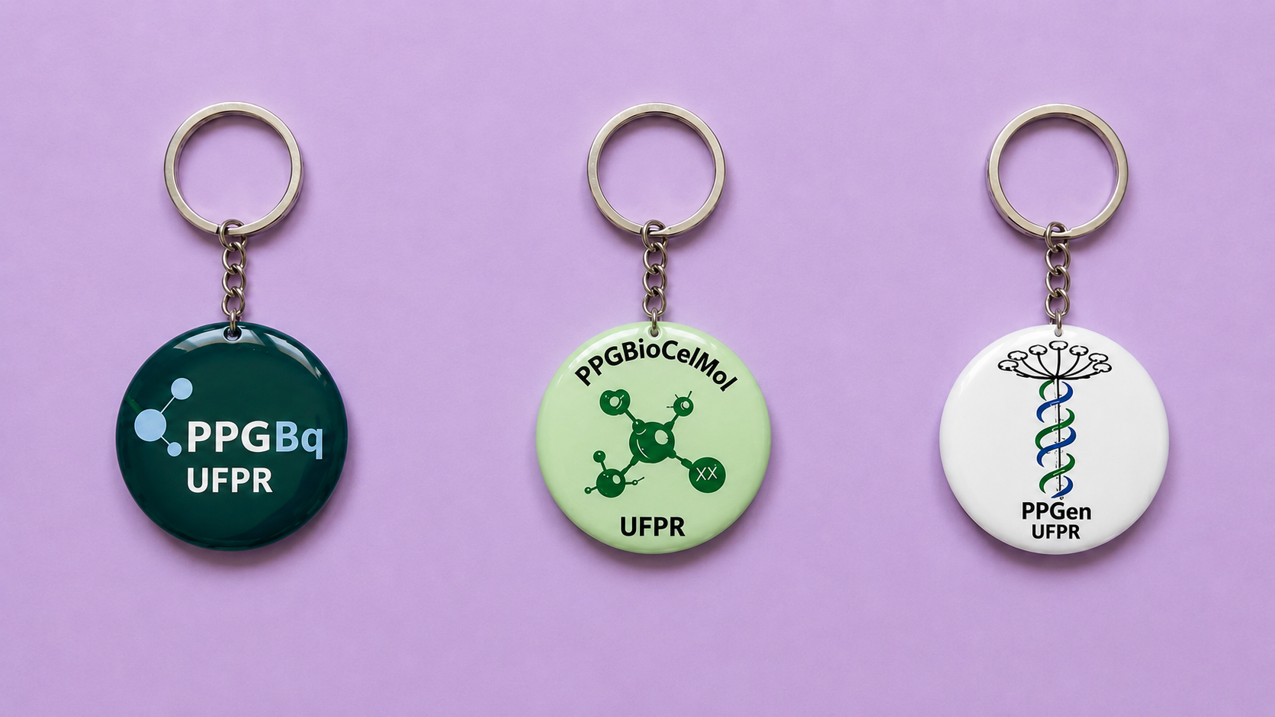
Chaveiros PPGs

Slide 3
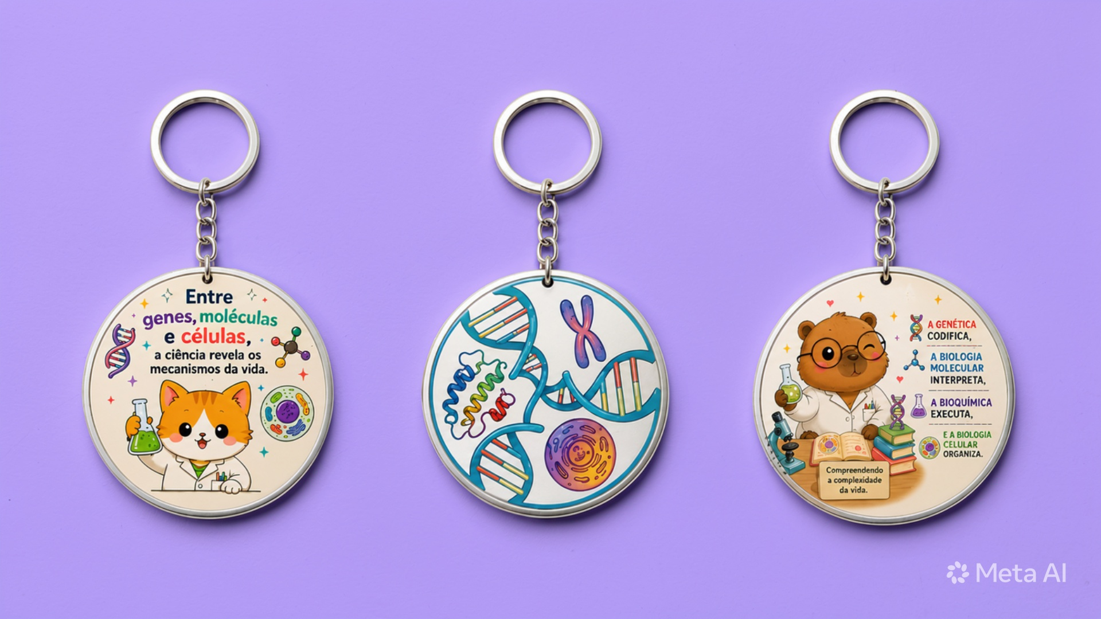
Chaveiros

Slide 4

Bótons

Slide 5

Adesivos PPGs e I ❤️

Slide 6

Adesivos Variados

Slide 7
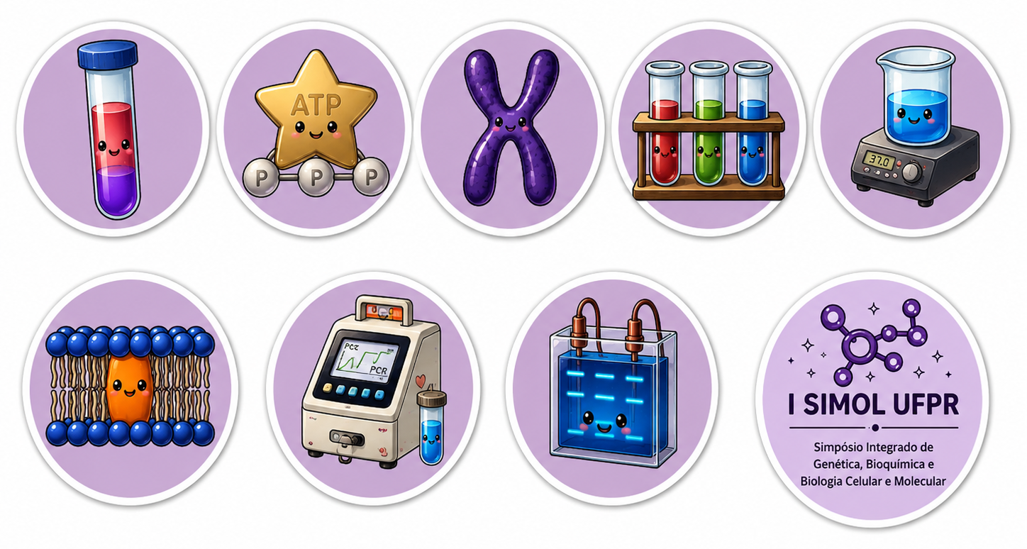
Adesivos extras - Poderão ser incluídos no kit de inscrição, caso seja viável. Não estarão disponíveis para venda. Não serão divulgados.

Slide 8

Cordão 850mmx12mm

Slide 9
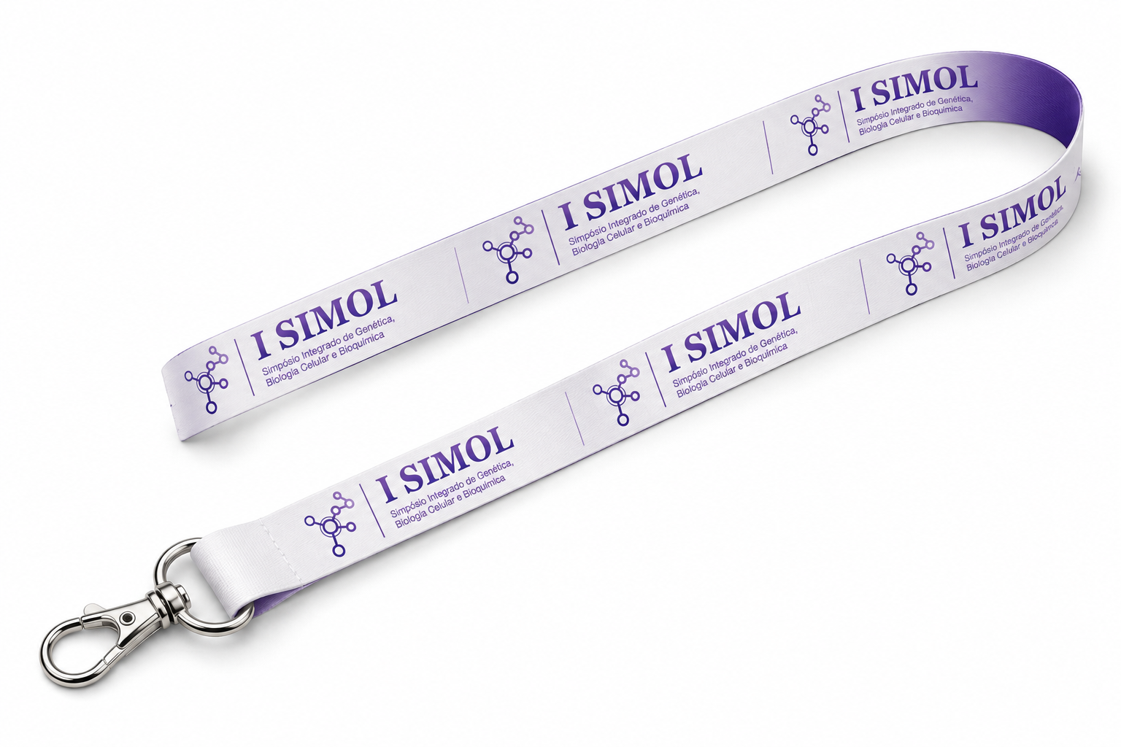
Cordão 850mmx12mm

Slide 10
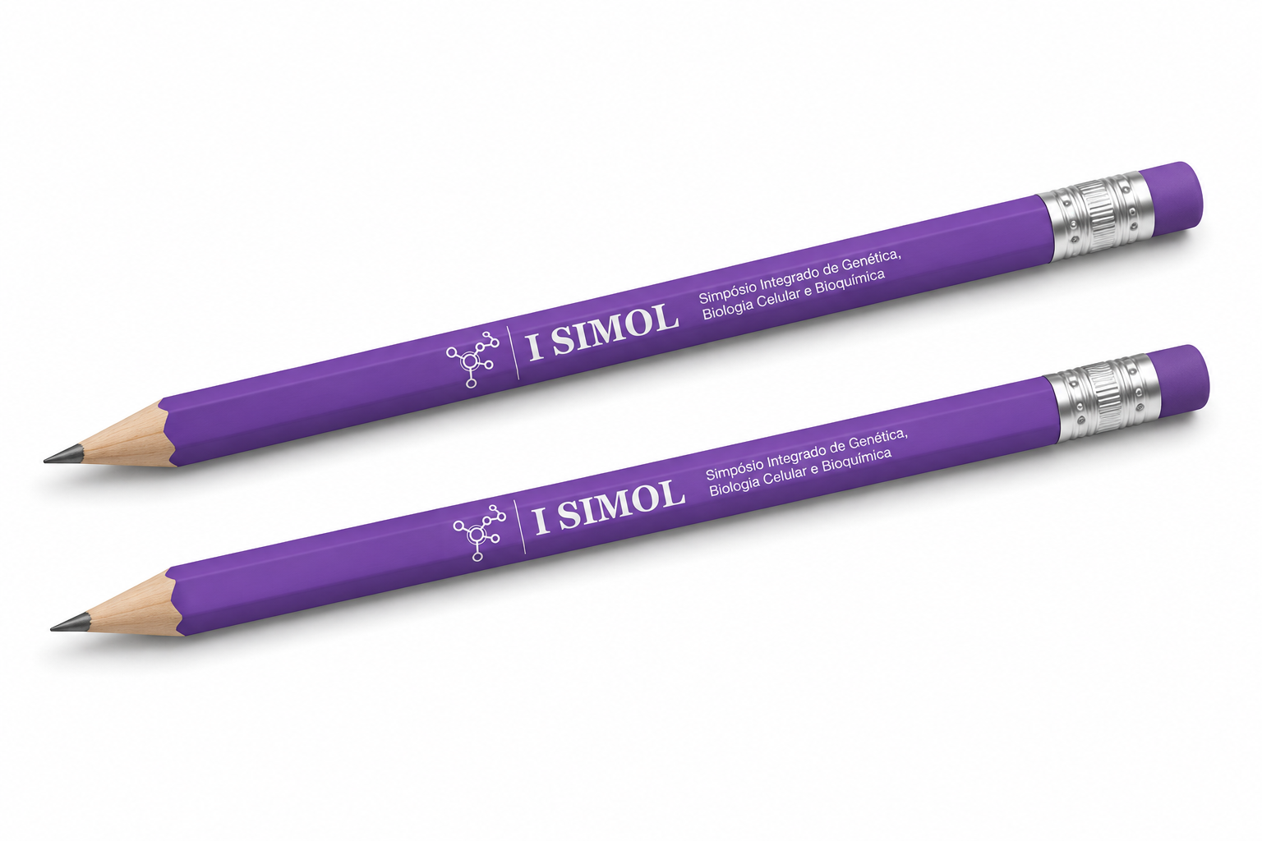
Lápis

Slide 11

Marca página 210 x 55 mm

Slide 12
Produtos Inscrição Premium:

Slide 13



Slide 14
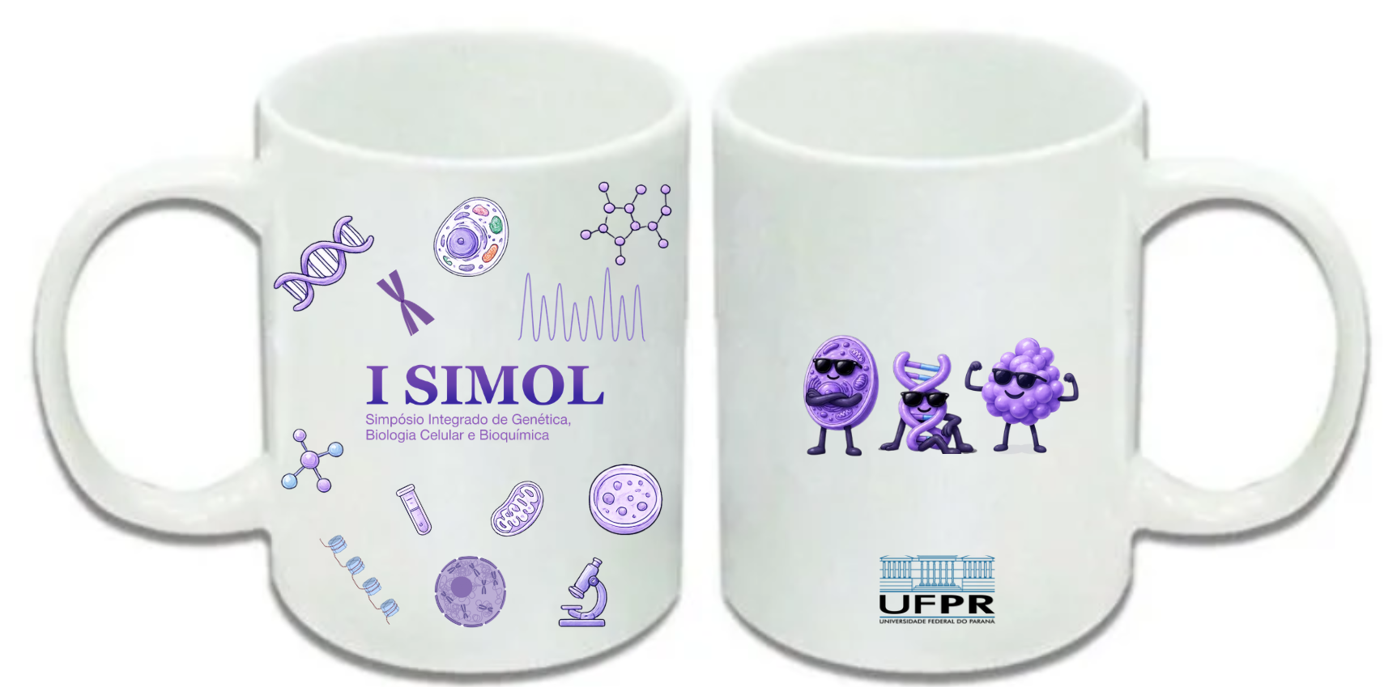

Slide 15


Slide 16
